Slide 1
Patahub OOA 二阶段
项目小组成员：
2000012983 宋聿辰
2100013060 郭城志
1900013018 董欣然
2100013054 徐舟子
2000013150 唐正举
1800013130 罗翠玲

Slide 2
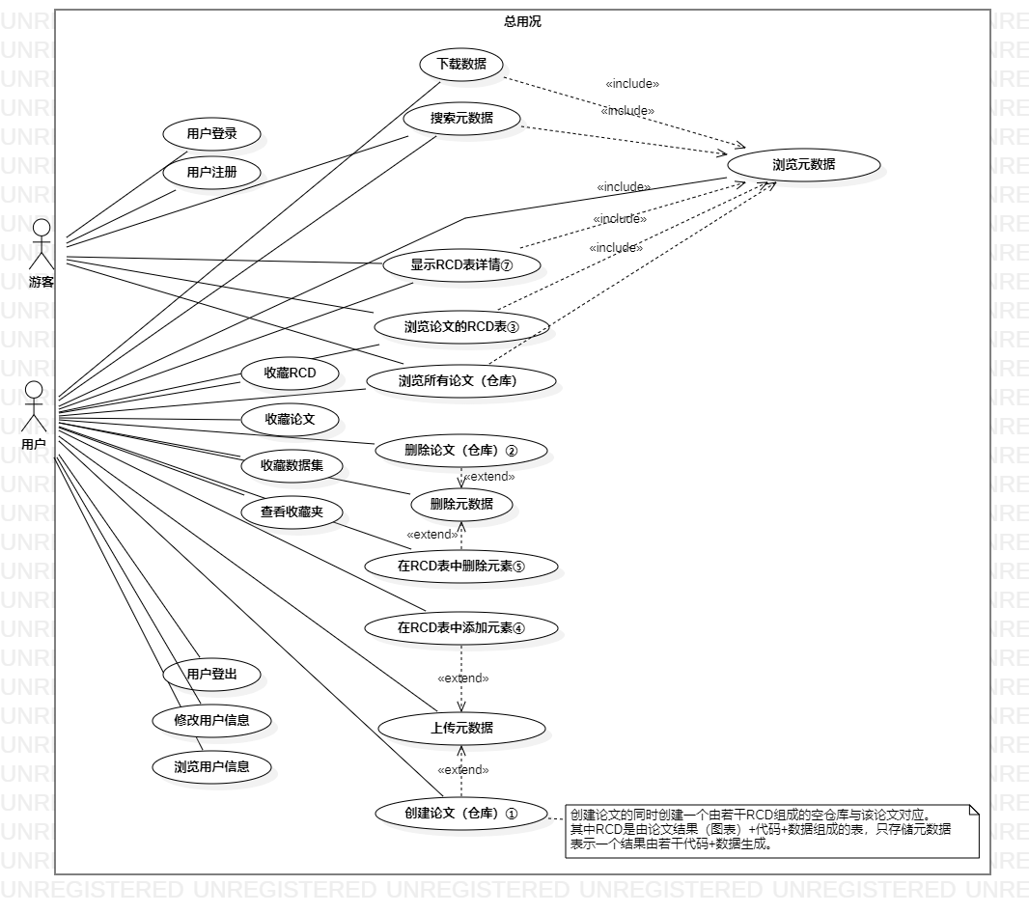
用况图-二阶段

Slide 3
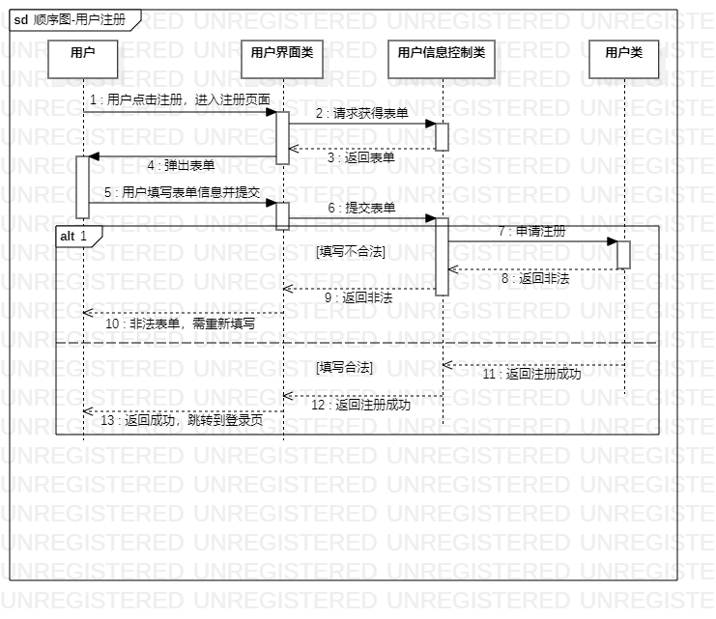
顺序图-用户注册

Slide 4
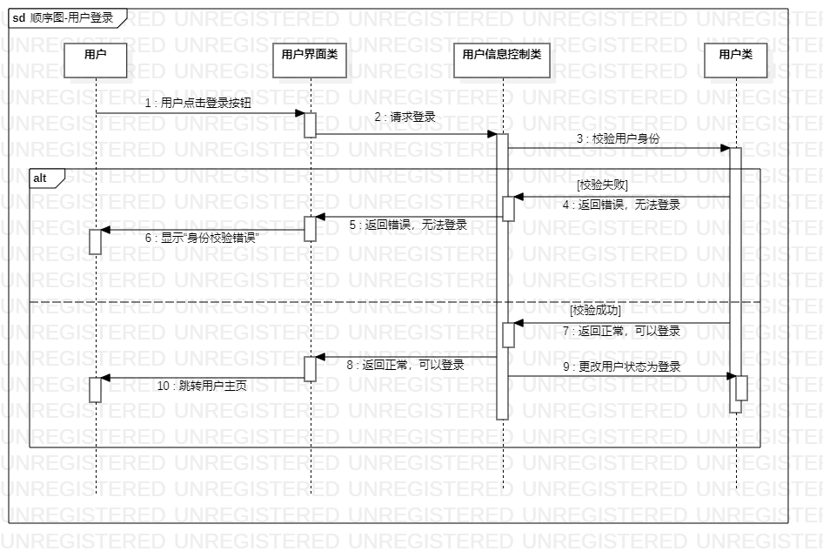
顺序图-用户登录

Slide 5
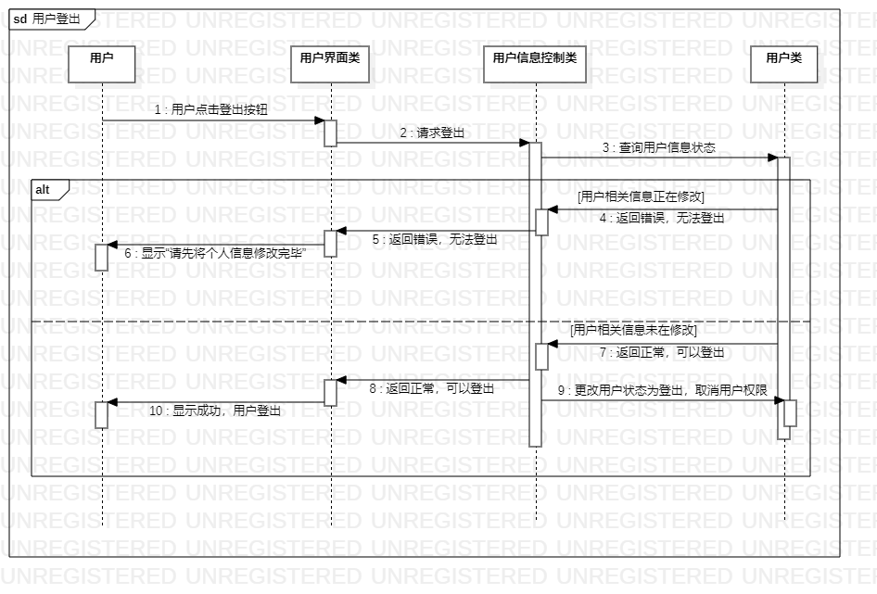
顺序图-用户登出

Slide 6
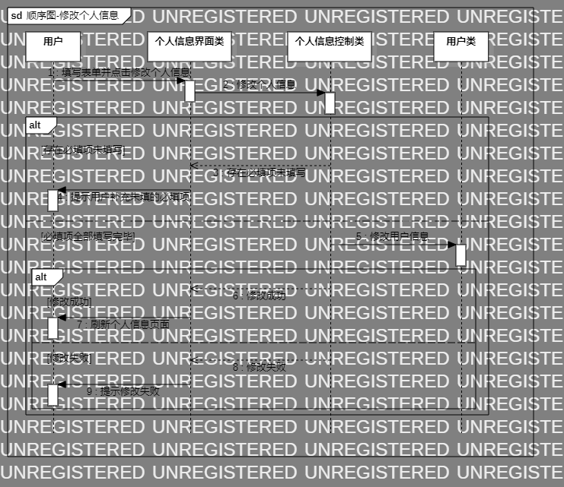
顺序图-用户修改个人信息

Slide 7
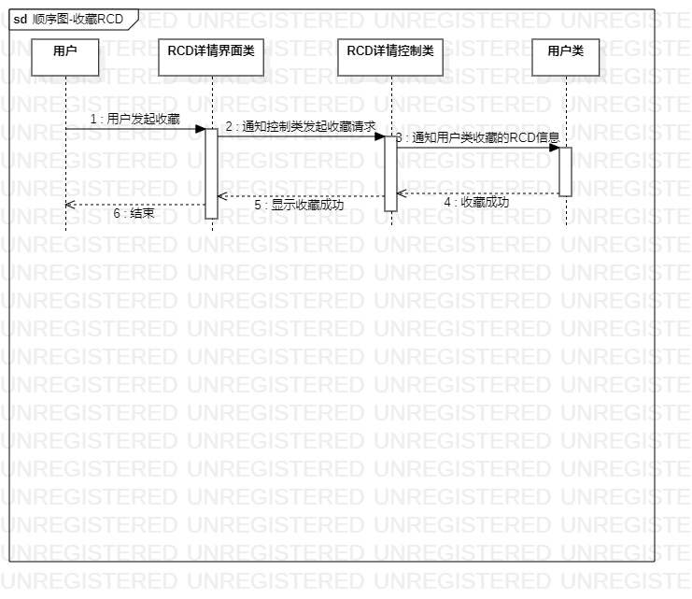
顺序图-用户收藏RCD

Slide 8
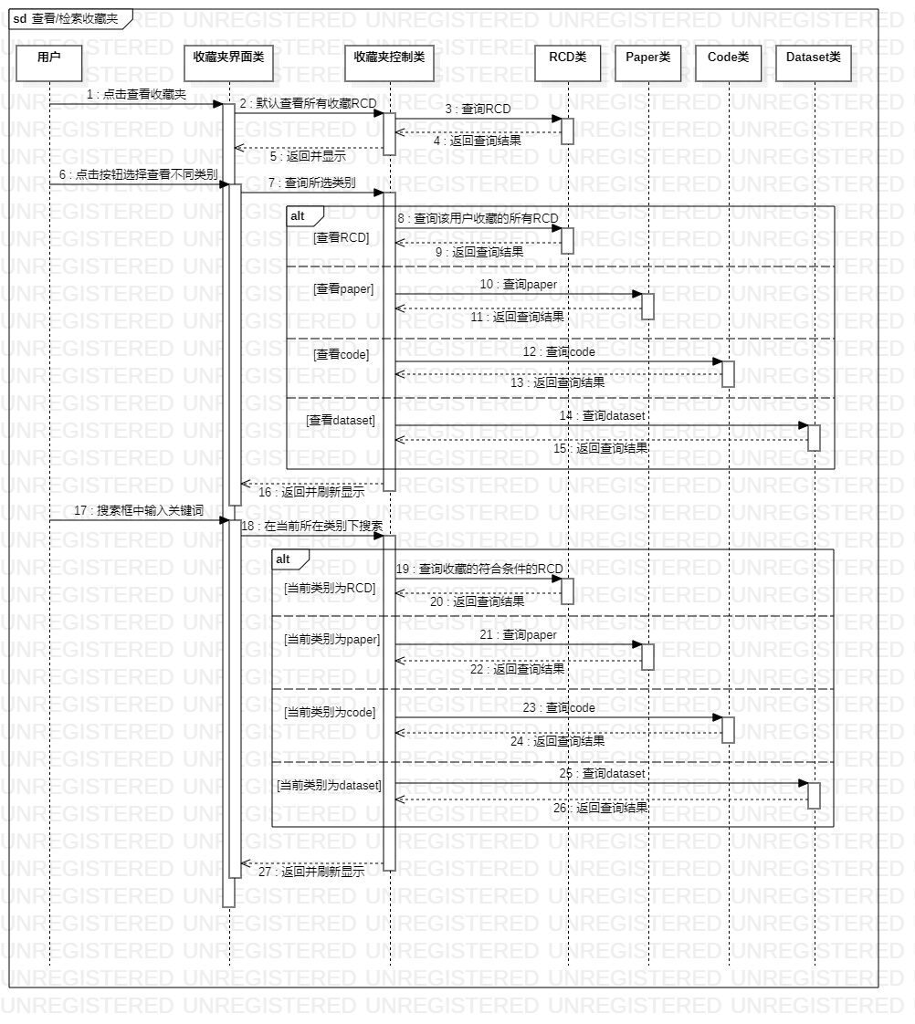
顺序图-用户查看、检索收藏夹

Slide 9
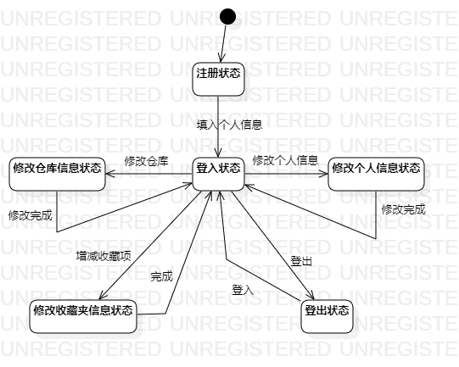
状态图-用户类

Slide 10
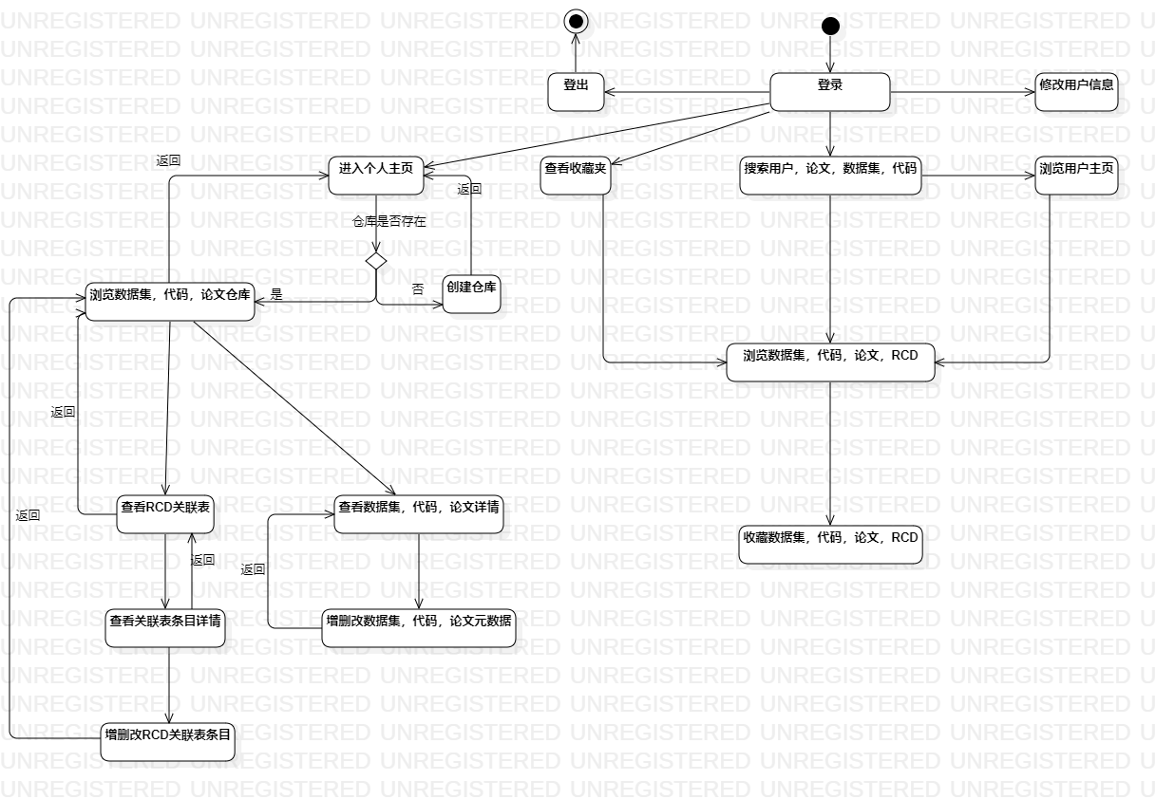
活动图

Slide 11
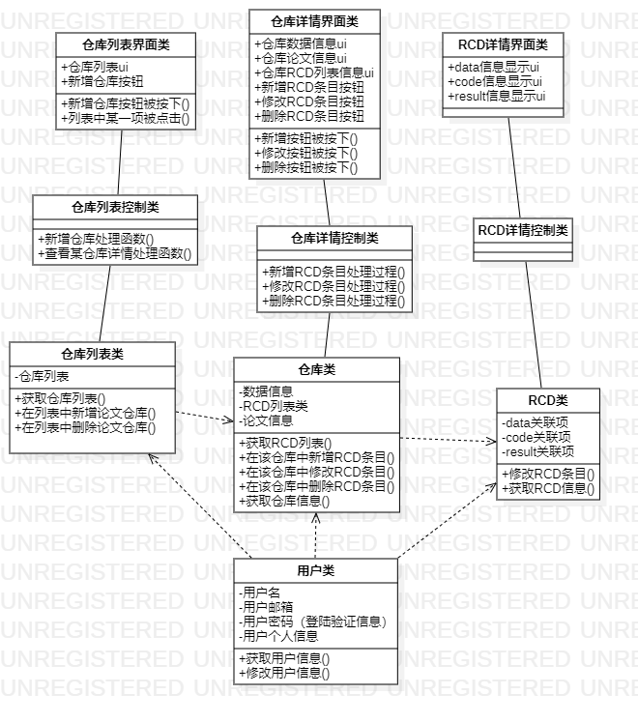
类图

